Slide 1
Gitflow e Principais Comandos Git

Slide 2
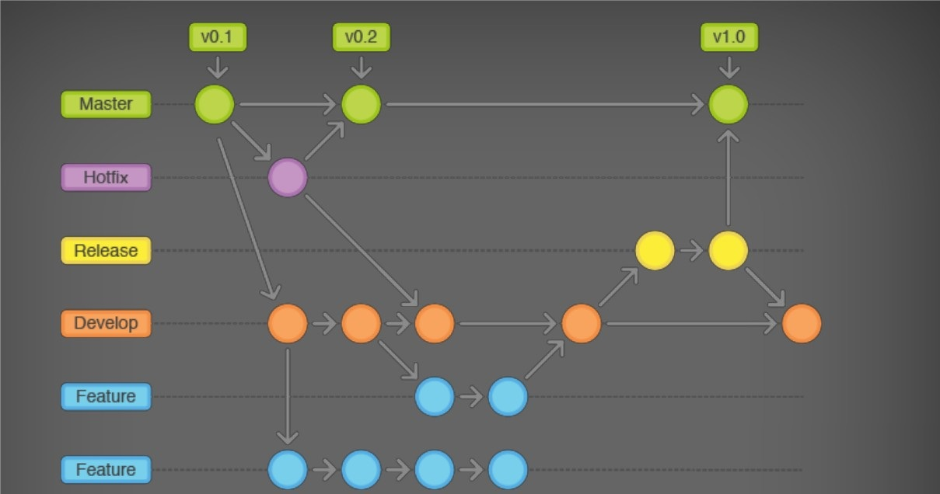

Slide 3
Preparação do ambiente local
Instalação do Console2
Configuração do posh git (Integração PowerShell com Git)
Configuração do Console2 para posh git
Configuração do KDiff3 como ferramenta de merge
Instalação do Fork
Clone do repositório
git clone https://github.com/RickXavier/Git_Flow.git

Slide 4
Nova Feature
git pull origin
git checkout -b feature/{numero da feature}
git push -u origin feature/{numero da feature}
git commit -am "#{numero da feature}: Mensagem do commit“
git pull origin
git push

Slide 5
Integração da Feature (Merge)
git pull origin
git checkout dsv
git merge feature/{numero da feature}
Resolver os conflitos casos existirem com:
git mergetool
git commit -am "#{numero da feature}: Merge com feature/{numero da feature}“
git push
Notes:
<número>

Slide 6
Integração da Feature (Rebase) e Fechamento
Rebase
git rebase dsv
git push
Fechamento da feature
git branch -d feature/{numero da feature}
Notes:
Ele vai ao ancestral comum dos dois branches (no que você está e no qual será feito o rebase), pega a diferença (diff) de cada commit do branch que você está, salva elas em um arquivo temporário, restaura o brach atual para o mesmo commit do branch que está sendo feito o rebase e, finalmente, aplica uma mudança de cada vez.
<número>

